Slide 1
ESCUELA POLITÉCNICA DEL EJÉRCITO
DEPARTAMENTO DE INGENIERÍA ELÉCTRICA Y ELECTRÓNICA
“DISEÑO DE INGENIERÍA BÁSICA Y DE DETALLE PARA LA REPOTENCIACIÓN DEL SISTEMA DE BOMBEO DE GASOLINAS EXTRA Y SÚPER DEL TERMINAL DE PRODUCTOS LIMPIOS EL BEATERIO DE EP PETROECUADOR.”
Víctor Pulla A.
Ramiro Chuva A.
DIRECTOR : Ing. Paul Ayala
CODIRECTOR : Ing. Hugo Ortiz

Slide 2
ESQUEMA DE LA PRESENTACIÓN
1.
Introducción
2.
Optimización del software de control
3.
Ingenierías Básica y de Detalle
4.
Pruebas y Resultados
5.
Conclusiones y Recomendaciones

Slide 3
INTRODUCCIÓN

Slide 4
Antecedentes
TANQUES
DE ALMACENAMIENTO
PATIO DE BOMBAS
ISLAS DE CARGA
CENTRO DE CONTROL DE MOTORES (M.C.C.)
TERMINAL BEATERIO
Extra : 3-7-14-20
Súper : 1-12
Extra : 1-2-3-4-5
Súper: 6-7-8
Brazos de Extra : 4-5-8-9-11-19-22
Brazos de Súper:1-12-15-16-21
PLC Central Quantum
Driver Altivar 61
PLC`S Momentum
Touch Panel MAGELIS

Slide 5
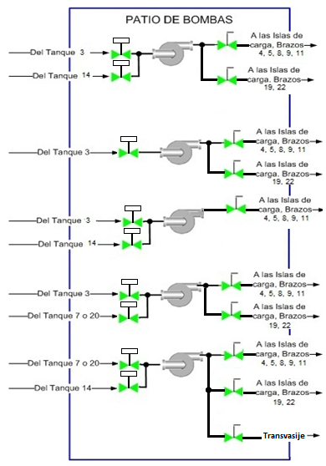
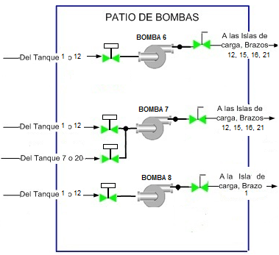
Infraestructura física del Patio de Bombas
Gasolina Extra
Gasolina Súper

Slide 6
Red de Datos
Topología Mixta
Tipo Estrella
Se encuentra en el nivel de Gestión
Tipo Bus
Se encuentra en el nivel de Campo
Protocolo Ethernet
(Cuarto de Control)
Protocolos:
* Modbus
(actuadores-Momentum)
*Modbus Plus
(PLC’s - variador)
*Ethernet
(PCs y PLC - Magelis)
Técnica de control de acceso al medio:
Paso de testigo
Maestro - Esclavo
NIVEL
EQUIPO
GESTIÓN
Estaciones de trabajo y supervisión del producto.
CONTROL
PLCs y Computadoras
CAMPO Y PROCESO
Accuload III
ENTRADA / SALIDA
Actuadores, sensores, transmisores, RTU
Diagrama: Red de Comunicación

Slide 7
Planteamiento del Problema
Problema:
* Existe desigualdad en los tiempos de operación de las electrobombas lo que disminuye su vida útil.
* La Interfaz Hombre - Máquina no muestra las condiciones actuales del funcionamiento e incluso no refleja la operación de gasolina Súper.
*Desgaste prematuro de la tubería y sus accesorios debido a que no existe variadores para cada electrobomba y un control de la presión.
Solución:
* Implementar un algoritmo de control que garantice la igualación de tiempos de operación de las electrobombas mediante una configuración automática.
* Mejorar la HMI mostrando condiciones actuales de funcionamiento e identificación normada de equipos
* Diseñar las ingenierías básica y de detalle para la repotenciación del sistema e implementar un sistema de control de presión de la tubería mediante la variación de velocidad de las electrobombas.

Slide 8
OBJETIVOS
OBJETIVO GENERAL
OBJETIVOS ESPECIFICOS
Diseñar la ingeniería básica y de detalle para la repotenciación del sistema de bombeo de gasolinas Extra y Súper del terminal de productos limpios El Beaterio de EP Petroecuador.
Realizar un levantamiento de conexiones eléctricas, instrumentación, comunicación e infraestructura del sistema, con la descripción del proceso de despacho de gasolina Extra y Súper.
Optimizar la lógica y mejora de la HMI para el proceso de control de las electrobombas de despacho de gasolina Extra y Súper con el fin de igualar los tiempos de operación y extender su vida útil.
Realizar la ingeniería básica para la repotenciación del sistema de bombeo de gasolina Extra y Súper.
Realizar la ingeniería de detalle para la repotenciación del sistema de bombeo de gasolina Extra y Súper.
Presentar una lista detallada de materiales con proformas acertadas para facilidad de negociación de la empresa.

Slide 9
OPTIMIZACIÓN DEL SOFTWARE DE CONTROL

Slide 10
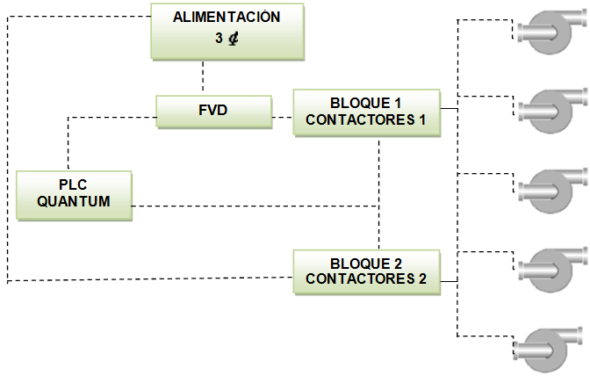
Gasolina Extra
Configuración antigua

Slide 11
Fase I Gasolina Extra
Gasolina
Extra
Lógica del PLC
Selección automática de electrobombas funcionales (Principal y Auxiliares) en base a su tiempos de operación.
Control de presión en la línea
corriente de 4 a 20 mA
presión de 0 a 120 PSI.
Modificación de la HMI.
INTOUCH
Tiempo de mantenimiento: 2000 h
Tiempo de ciclo: 50 h
Tiempo de desfase: 500 h
Controlador Proporcional Integral.
MAGELIS
Identificación de equipos acorde a Manual Beaterio.
Mejoramiento de pantallas (diseño-animaciones)acorde a condiciones actuales de funcionamiento.
Parar Despacho
Detener Despacho

Slide 12
Diseño del Controlador Proporcional Integral (Método de curva de reacción)
Configurar el controlador en modo manual
Esperar que la presión en la tubería se estabilice
Aplicar una variación escalón en la entrada del proceso (arranque directo de la electrobomba)
Trazar la curva de reacción del proceso hasta que la presión se estabilice nuevamente.
Una vez construida la Curva de Reacción, se procede a expresar el proceso con la ecuación de transferencia.
Los parámetros se calculan mediante fórmulas de sintonización de Ziegler y Nichols.

Slide 13
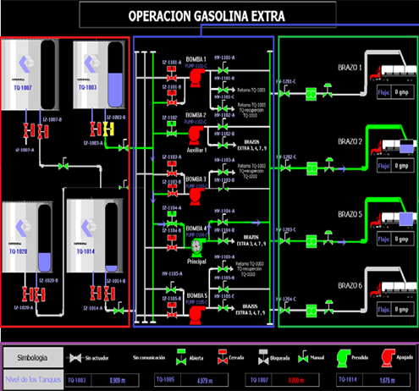
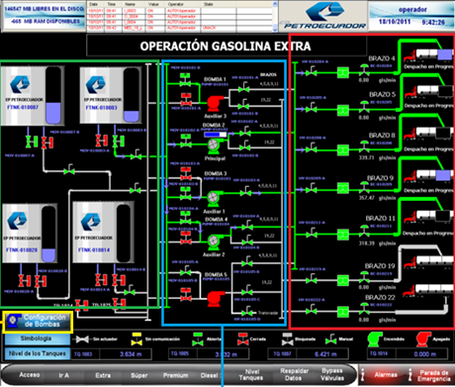
HMI INTOUCH : Diagrama de flujo
ANTES
DESPUÉS

Slide 14
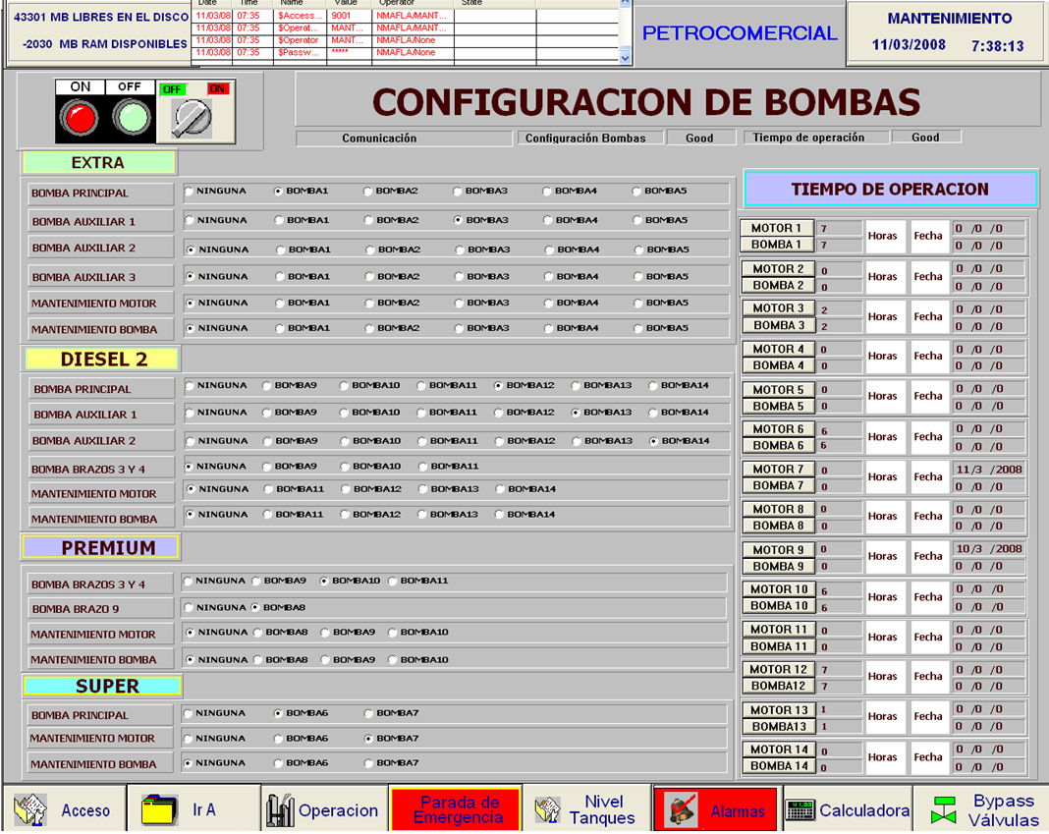
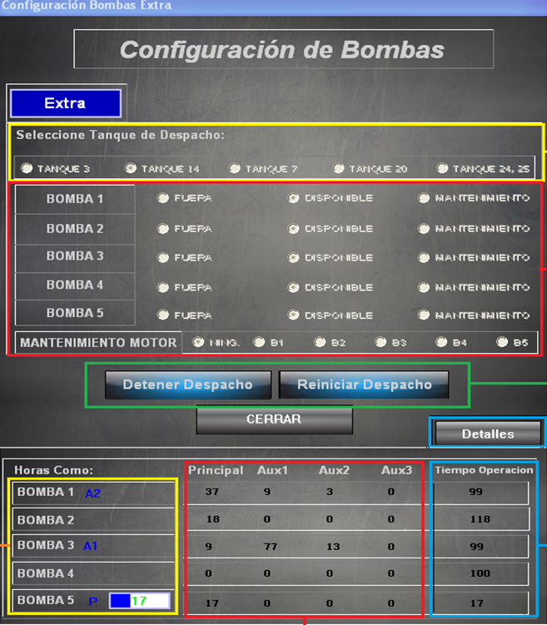
HMI INTOUCH : Configuración de bombas
ANTES
DESPUÉS

Slide 15
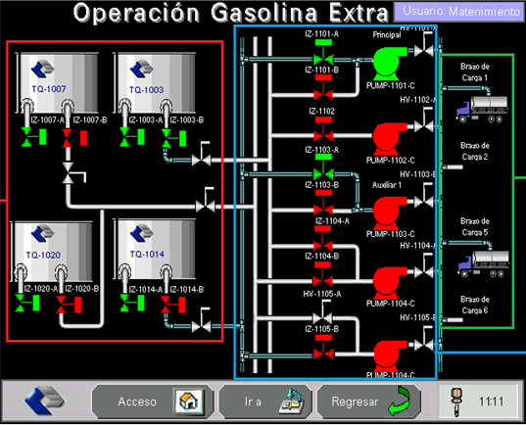
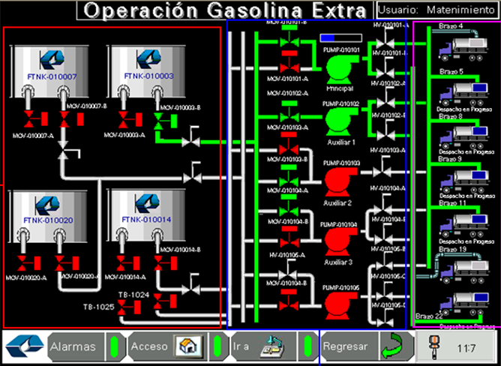
HMI Vijeo Designer : Diagrama de flujo
ANTES
DESPUÉS

Slide 16
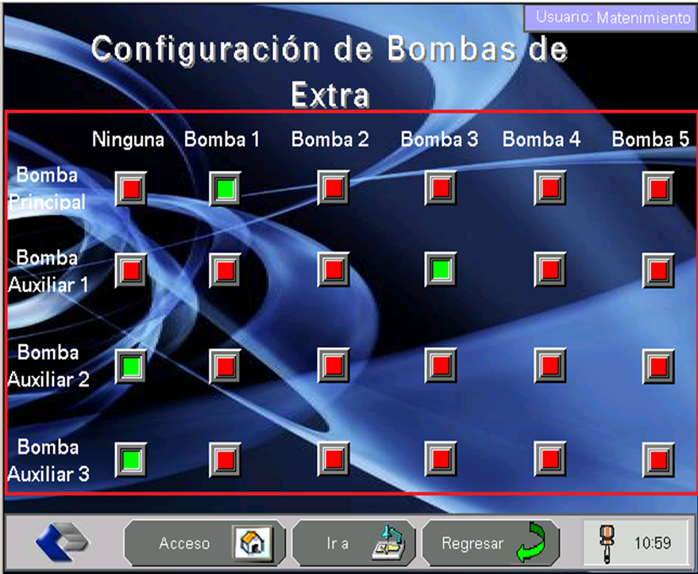
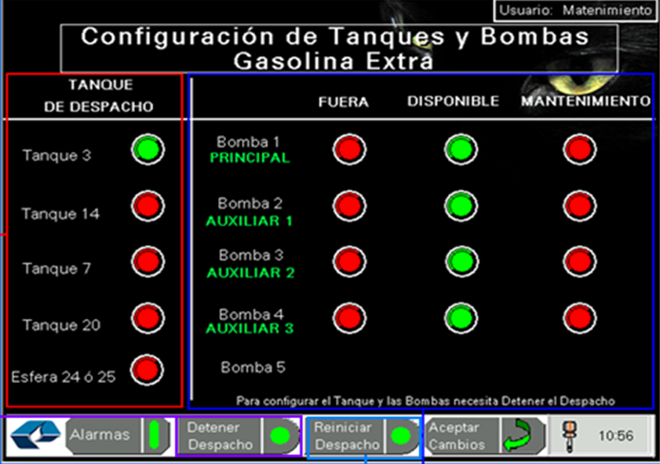
HMI Vijeo Designer : Configuración de bombas
ANTES
DESPUÉS

Slide 17
Fase I Gasolina Súper
Gasolina
Súper
Lógica del PLC
Selección automática de electrobombas funcionales (Principal y Auxiliar) en base a su tiempos de operación.
Creación de la HMI
INTOUCH
Tiempo de mantenimiento: 2000 h
Tiempo de ciclo: 28 h
Tiempo de desfase: 280 h
MAGELIS
Identificación de equipos acorde a Manual Beaterio.
Diseño de pantallas (diseño-animaciones)acorde a condiciones actuales de funcionamiento.
Parar Despacho
Detener Despacho

Slide 18
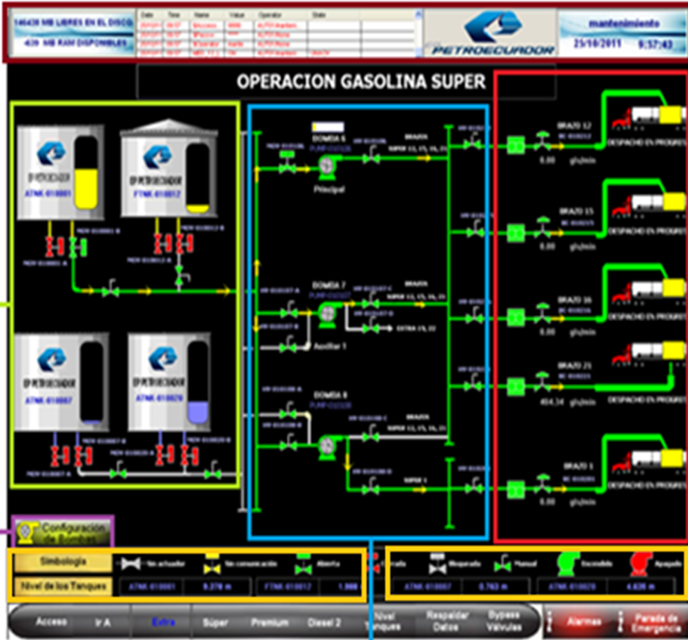
HMI INTOUCH : Diagrama de flujo

Slide 19
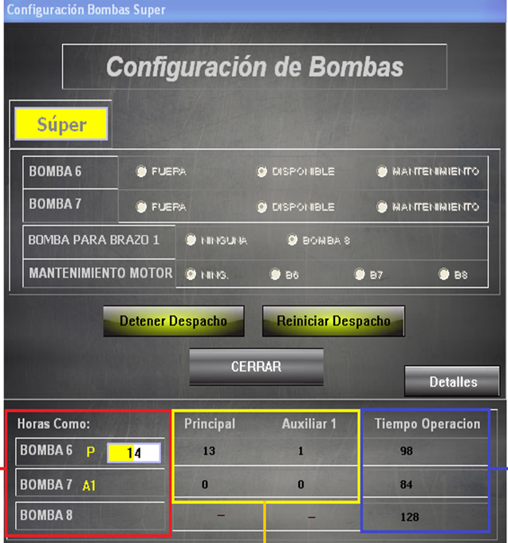
HMI INTOUCH : Configuración de bombas

Slide 20
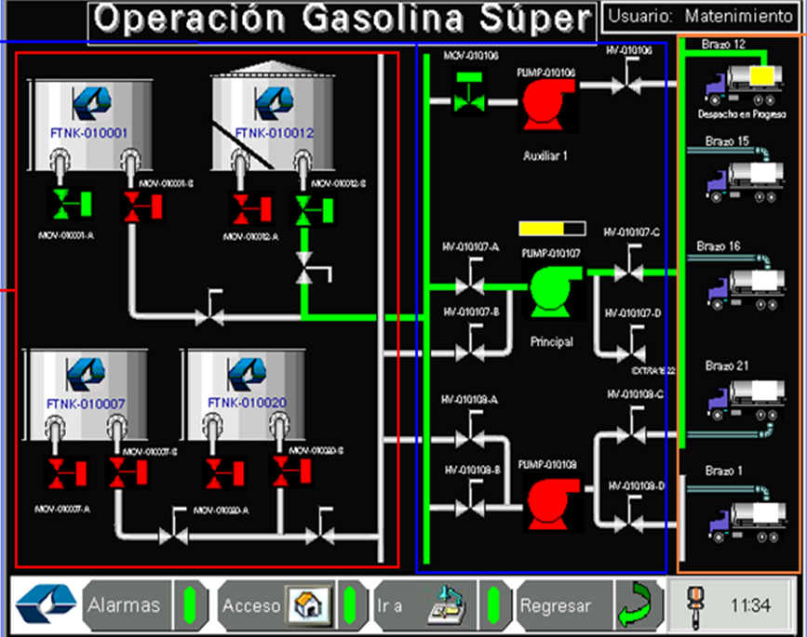
HMI Vijeo Designer : Diagrama de flujo

Slide 21
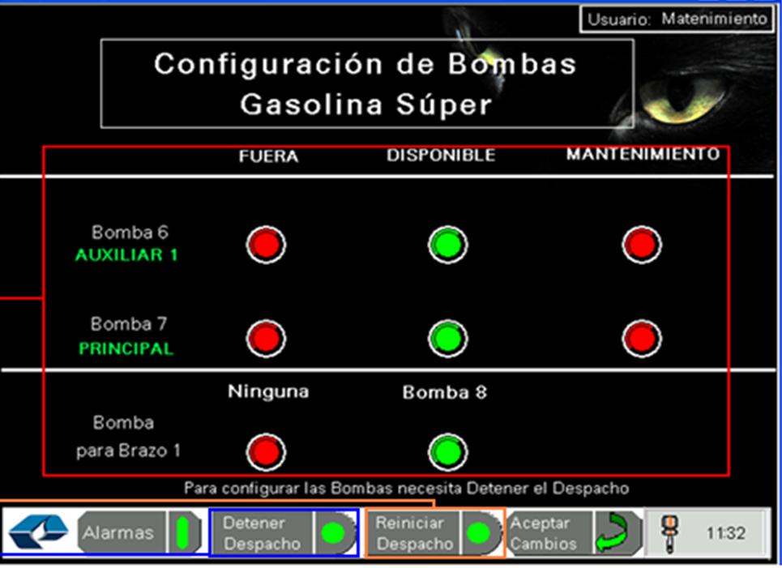
HMI Vijeo Designer : Configuración de bombas

Slide 22
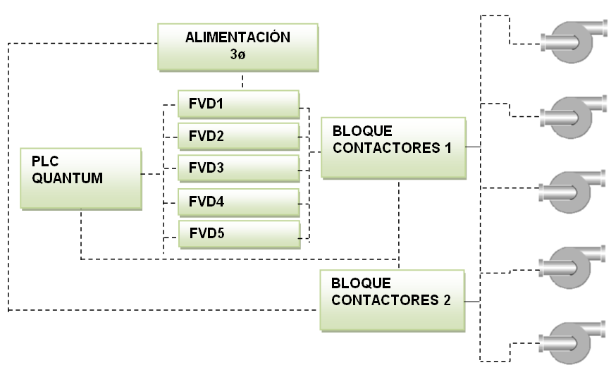
Fase II Gasolina Extra y Súper

Slide 23
INGENIERÍAS BÁSICA Y DE DETALLE

Slide 24
Ingeniería básica del sistema
Normas
Clasificación por zonas de riesgo
Normas para el desarrollo de diagramas
Manual de codificación de equipos e instrumentos del terminal
Estudio del sistema de despacho actual
Levantamiento de equipos y distancias del patio de bombas
Descripción del proceso de despacho actual
Estudio del nuevo sistema de despacho
Lista de equipos para el nuevo sistema
Descripción del proceso del nuevo sistema
Levantamiento de equipos del MCC

Slide 25
Ingeniería de detalle del sistema
Dimensionamiento de equipos
Dimensionamiento del cableado
Variador de velocidad
Contactor
Protecciones
Motores
Actuadores
Transmisor de presión
Botonera
Dimensionamiento
Soportes estructurales
Bandejas portacables
Tubería
Equipos complementarios del sistema
Sistema de gestión de motores
Corrección de factor de potencia
Diagramas y planos
Diagrama Isométrico
Diagrama de instrumentación (Extra - Súper)
Diagrama de flujo de proceso (Extra - Súper)
Diagrama de conexiones eléctricas (Variador – Arranque directo)

Slide 26
PRUEBAS Y RESULTADOS

Slide 27
Prueba 1: Condición Inicial
Cuando se cargó el programa en el PLC, no se tomó en cuenta la condición inicial de los tiempos de operación para la designación de las electrobombas (Principal ó auxiliar).
Si los tiempos de operación son iguales se designa a la electrobomba Principal ó auxiliar según su número de orden (1, 2, 3, 4 ó 5).

Slide 28
Prueba 2: Disponibilidad de las electrobombas
Disponibilidad de las electrobombas condicionado por el estado de la válvula de salida de los tanques de almacenamiento.
Pero se detectó que cuando existe una falla de comunicación con las válvulas, las electrobombas dejan de estar disponibles y se detiene el despacho.
Por lo tanto se decidió únicamente designar la electrobomba disponible acorde a la selección del Tanque Disponible desde la HMI

Slide 29
Prueba 3: Controlador Proporcional Integral
Para la selección del controlador se realizaron pruebas de sintonización con los valores de los parámetros calculados.
Las pruebas se realizaron con la activación de un solo brazo de carga y la curva de respuesta de la presión.

Slide 30
Prueba 3: Controlador Proporcional Integral

Slide 31
Prueba 3: Controlador Proporcional Integral
Para eliminar el error en estado estacionario se realizó una segunda prueba con un controlador proporcional integral PI.

Slide 32
Prueba 3: Controlador Proporcional Integral
Se realizó una tercera prueba con el controlador PI pero con menor valor de ganancia proporcional lo cual eliminó considerablemente el valor de sobrepico y el error en estado estacionario

Slide 33
Resultado 1: Tiempos de operación
Se tomaron datos del tiempo de operación de cada electrobomba durante 4 meses (octubre 2011 – enero 2012) que ratifican el cumplimiento de la igualación de los mismos.
Gasolina Extra
Gasolina Súper

Slide 34
Resultado 1: Tiempos de operación
Gasolina Extra
Gasolina Súper

Slide 35
Resultado 1: Tiempos de operación
Gasolina Extra
Gasolina Súper

Slide 36
Resultado 1: Tiempos de operación
Gasolina Extra
Gasolina Súper

Slide 37
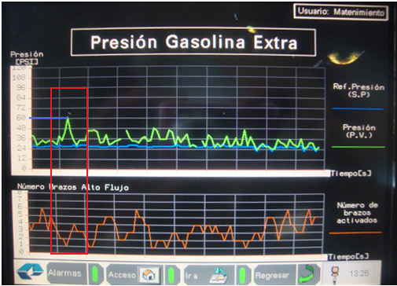
Resultado 2: Control de Presión
Presión sin ningún tipo de control y sin variador de velocidad

Slide 38
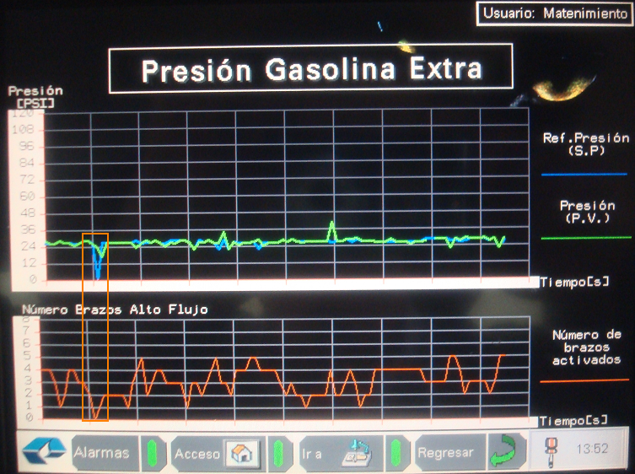
Resultado 2: Control de Presión
Presión con el controlador Proporcional Integral.

Slide 39
Resultado 3: Ahorro de energía
GASOLINA EXTRA
SISTEMA NUEVO G. EXTRA
ELECTROBOMBA | CONSUMO [Kw/h] | COSTO [ $]
Principal (Variador con control P.I.) | 5.08 | 0.61
Auxiliar 1 (Variador con control P.I.) | 75 %(5.08) 3.81 | 0.46
Auxiliar 2(Variador con control P.I.) | 37.5% (5.08) 1.91 | 0.23
Auxiliar 3(Variador con control P.I.) | 12.5 % (5.08) 0.64 | 0.08
TOTALES (1 HORA) | 11.43 | 1.37
Se estima un ahorro de energía mensual de 1093 Kw/h que representa un valor de $ 131.16, en gasolina extra

Slide 40
Resultado 3: Ahorro de energía
GASOLINA SÚPER
SISTEMA NUEVO G. SÚPER
ELECTROBOMBA | CONSUMO [Kw/h] | COSTO [ $]
Principal (Variador con control P.I.) | 5.08 | 0.61
Auxiliar 1 (Variador con control P.I.) | 50 %(5.08) 2.54 | 0.31
8 (Variador con control P.I.) | 5.08 | 0.61
TOTALES (1 HORA) | 12.71 | 1.53
Se estima un ahorro de energía mensual de 35.12 Kw/h que representa un valor de $4.21, en gasolina súper.
Es decir, con el presente proyecto se obtendrá un ahorro de energía de 1128.12 Kw/h que representa un valor de $ 135.37 mensualmente, considerando solamente las gasolinas extra y súper.

Slide 41
CONCLUSIONES Y RECOMENDACIONES

Slide 42
Conclusiones
Se realizó el levantamiento de conexiones eléctricas, instrumentación, comunicación e infraestructura del sistema, y descripción del proceso de despacho de las gasolinas Extra y Súper.
Se realizó la programación del PLC Quantum requerida para conseguir igualar los tiempos de operación de las electrobombas, con lo cual el desgaste de las mismas es equitativo.
Se optimizó la interface Hombre – Máquina, tanto en Intouch como en el panel táctil MAGELIS reflejando condiciones actuales del proceso.
Se instaló un equipo medidor y transmisor de presión en la tubería de gasolina extra para diseñar un sistema de control en base a la señal entregada.

Slide 43
Conclusiones
Se realizó el análisis predictivo de consumo de energía eléctrica cuando todas las electrobombas funcionen con variador de velocidad, obteniendo un porcentaje de ahorro mensual del 33% para gasolina Extra y del 20% para gasolina Súper con respecto al sistema anterior.
Se realizó la ingeniería básica para la repotenciación del sistema de bombeo de gasolina Extra y Súper, identificando los nuevos equipos de control, protección y canalización.
Se realizó la ingeniería de detalle para la repotenciación del sistema de bombeo de gasolina Extra y Súper, presentando al final las respectivas proformas y requisiciones de los diferentes equipos requeridos.
Se determinó según las requisiciones entregadas a la empresa que el costo total estimado del proyecto es de $ 220,000; monto que se justifica por razones como reducción de tareas de mantenimiento, ahorro de energía, garantía de equipos normados y funcionamiento continuo de electrobombas.

Slide 44
Recomendaciones
Es recomendable realizar un despacho equilibrado desde los tanque FTNK-010003 y FTNK-010014 para conseguir la igualación del tiempo de operación de todas electrobombas.
Se recomienda optimizar las líneas de succión y descarga en el patio de bombas mediante tuberías principales para evitar pérdidas de flujo y de esta manera maximizar la eficiencia de las electrobombas.
Se recomienda cambiar los brazos de carga normal por los de carga ventral para reducir el tiempo de espera y tráfico de auto-tanques, contribuyendo adicionalmente con la eliminación de vapores contaminantes para el medio ambiente.
El variador Altivar 61 cuenta con un controlador PID integrado, cuyo funcionamiento se recomienda considerar como control alternativo ante algún fallo del PLC.
Se recomienda instruir al respectivo personal de operación acerca de los diferentes procedimientos implementados en el sistema de despacho.

Slide 45
Lista de equipos para el nuevo sistema
Gasolina EXTRA
Ord | Equipo | Total
EQUIPOS
1 | Variador de velocidad | 4
2 | Selector de tres posiciones (Auto-Fuera-Manual) | 4
3 | Selector de dos posiciones (Adelante-Atrás) | 4
4 | Luz piloto verde indicadora de marcha | 4
5 | Luz piloto amarilla indicadora de falla | 4
6 | Pulsador para probar luz verde | 4
7 | Pulsador para probar luz amarilla | 4
8 | Potenciómetro manual | 4
9 | Interruptor automático termo magnético | 4
10 | Fusibles | 10
11 | Reactor de Línea AC CHOKE | 4
12 | Relé para control de pulsadores y luces piloto | 12
13 | Ventilador | 4
14 | Dispositivo transmisor de presión | 1

Slide 46
Lista de equipos para el nuevo sistema
Gasolina SÚPER
15 | Variador de velocidad | 3
16 | Selector de tres posiciones (Auto-Fuera-Manual) | 3
17 | Selector de dos posiciones (Adelante-Atrás) | 3
18 | Luz piloto verde indicadora de marcha | 3
19 | Luz piloto amarilla indicadora de falla | 3
20 | Pulsador para probar luz verde | 3
21 | Pulsador para probar luz amarilla | 3
22 | Potenciómetro manual | 3
23 | Interruptor automático termo magnético | 3
24 | Fusibles | 7
25 | Reactor de Línea AC CHOKE | 3
26 | Relé para control de pulsadores y luces piloto | 9
27 | Ventilador | 3
28 | Dispositivo transmisor de presión | 1

Slide 47
Lista de equipos para el nuevo sistema
CABLEADO y CANALIZACIÓN (todos los productos) |  | [m]
29 | Cable de fuerza para el motor | 1218.576
30 | Cable de fuerza para el actuador | 3083.736
31 | Cable de fuerza para botonera | 1218.576
32 | Cable de comunicación para el actuador | 178.56
33 | Cable de comunicación y fuerza para el transmisor | 498.612
34 | Bandejas porta cables
35 | Soportería y Tubería
Equipos Complementarios
36 | Controlador de gestión de motores | 1
37 | Filtro activo de armónicos | 1

Slide 48
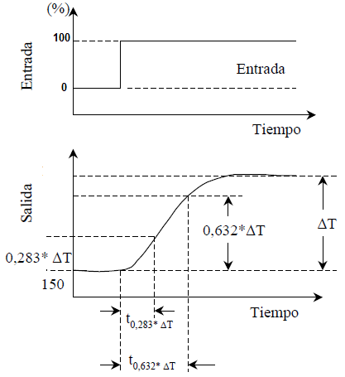
Método de Curva de Reacción
Parámetro
t(0.632Δ)
t(0.283Δ)
K
τ
To

Slide 49
Curva de Reacción del Proceso
Parámetro | Valor
t(0.632Δ) | 0.07373333 min
t(0.283Δ) | 0.03301667 min
K | 0.01205143
τ | 0.061075
To | 0.01265833

Slide 50
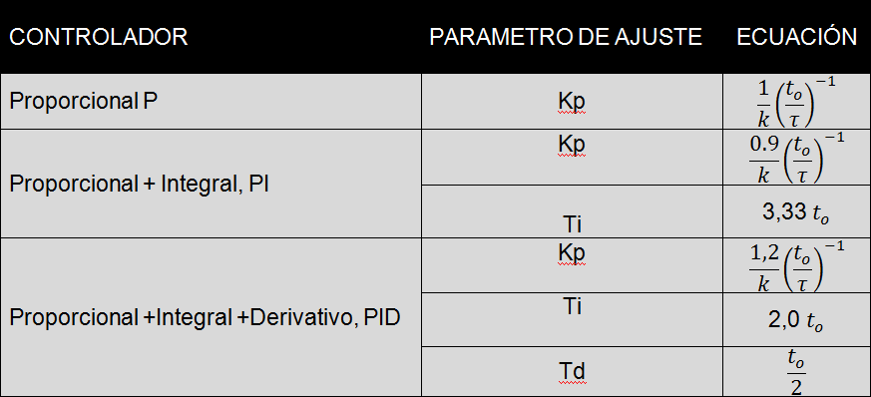
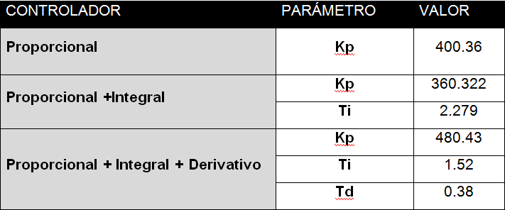
Fórmulas de sintonización de Ziegler y Nichols.

Slide 51
Fórmulas de sintonización de Ziegler y Nichols.

